Slide 1


Внедрение системы мониторинга персонала за барной стойкой
Сенченко Максим Константинович
ББИ‑237

Slide 2
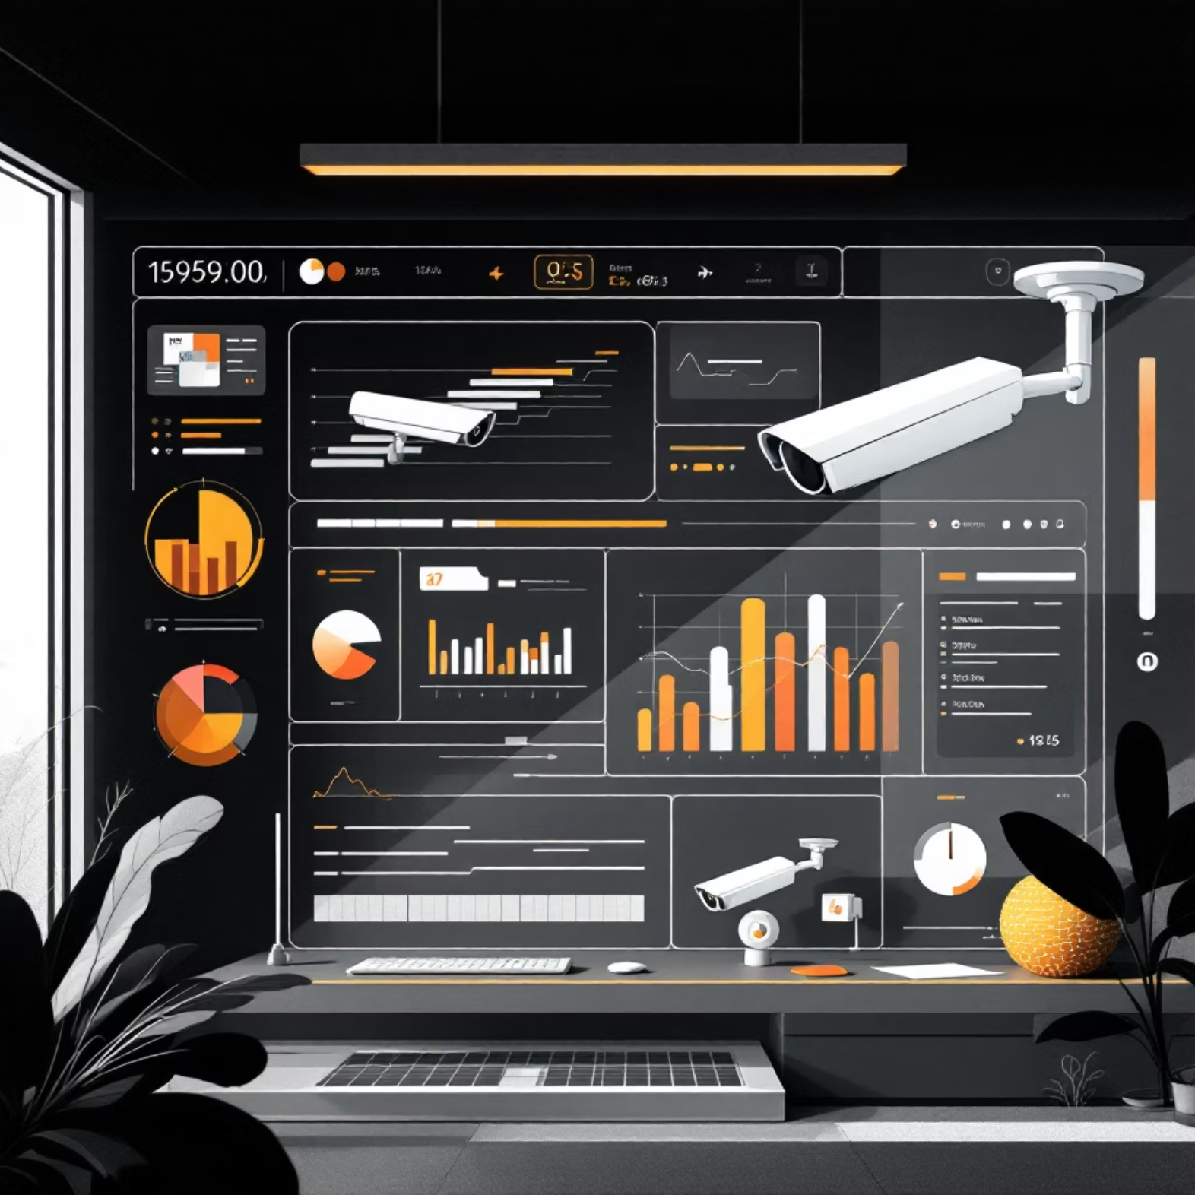
Проблема и стратегическая цель проекта
Проблема: ручные проверки, разрозненные отчеты, пост‑фактум разборы → потери и задержки
Цель до 31.03.2026: сквозной учёт событий POS↔видео и быстрый разбор инцидентов

Slide 3

Концепция Решения: Визуальный Контроль и Интеграция Данных

Slide 4
Ключевые показатели эффективности (KPI)
Сокращение потерь
1
Доля необоснованных скидок/отмен: ≤ 1% чеков.
Снижение расхождения "теория-факт" (инвентаризация - списания): на ≥ 98%.
Ускорение процессов
2
Время подготовки отчетов по работе бара: снижение на ≥ 60%.
Среднее время до обнаружения инцидента (MTTD): ≤ 12 часов.
Управляемость и прозрачность
3
Процент операций с зафиксированной причиной и ответственным: 100%.
Доступность аналитики (в рабочие часы): ≥ 99%.
4
Соответствие нормам
Соблюдение законодательных требований: 0 несоответствий по итогам юридической проверки.

Slide 5
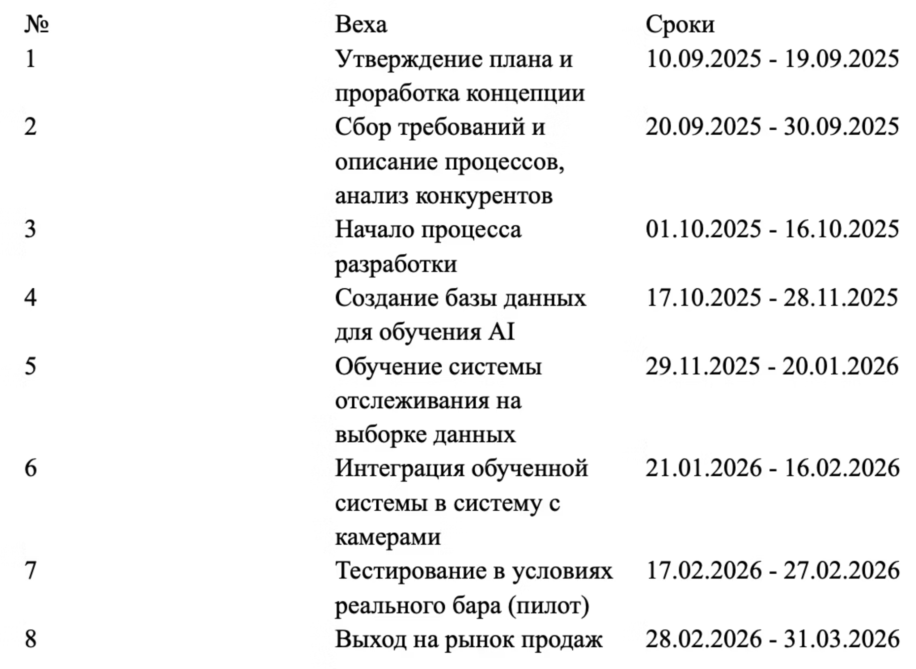
План-график реализации проекта

Slide 6

Ограничения и Управление Рисками
Ключевые Ограничения
Управление Рисками
Зона контроля: Система фокусируется исключительно на барной зоне. Нет контроля вне периметра.
Качество видеопотока
Функциональность: Исключен аудио-контроль. Система не заменяет существующую POS-систему.
Риск низкого разрешения/помех. Меры: Требования к оборудованию, регулярный технический аудит.
Производительность системы
Риск задержки обработки данных. Меры: Оптимизация алгоритмов, масштабируемая облачная инфраструктура (GPU).
Новые пути обхода
Риск разработки персоналом новых схем мошенничества. Меры: Регулярный анализ данных, обучение системы новым паттернам.

Slide 7

Ресурсы и Бюджетирование
Необходимые Ресурсы
Команда Проекта
1
2 ключевых специалиста
Единовременные Затраты
2
Обучение модели (расходы на GPU), системы хранения данных, юридические консультации по защите данных, приобретение датасетов для обучения.
Периодические Затраты
Подход к Бюджету
3
Лицензии на ПО, обновления GPU-мощностей, аудит безопасности и приватности, эксплуатационные расходы (электроэнергия).
Используется стартап-подход: точная оценка бюджета будет уточнена после успешного завершения пилотного проекта. Допускается поиск внешнего спонсорства или грантов на инновации.

Slide 8




Заключение и Ожидаемый Эффект
Сквозной Контроль
Решение обеспечивает полный цикл контроля: от фиксации событий на POS и видео до принятия обоснованных управленческих действий.
Снижение Потерь
Минимизация необоснованных списаний, краж и ошибок персонала благодаря автоматической фиксации расхождений.
Ускорение Проверок
Автоматизированная аналитика и моментальное сопоставление данных сокращают время на разбор инцидентов и подготовку отчетов.

